Slide 1
Как себя вести?
Search
Цифровой этикет
Общие правила поведения в Интернете
Автор: советник по воспитанию и взаимодействию с детскими общественными объединениями Лялина Е.О

Slide 2
Онлайн-урок - тот же школьный урок, по каким-либо причинам перенесенный в виртуальное пространство. Посещение его так же обязательно, как и посещение обычного школьного урока
Начнем с онлайн-уроков
Как себя вести, если запланирована видеоконференция?

Slide 3
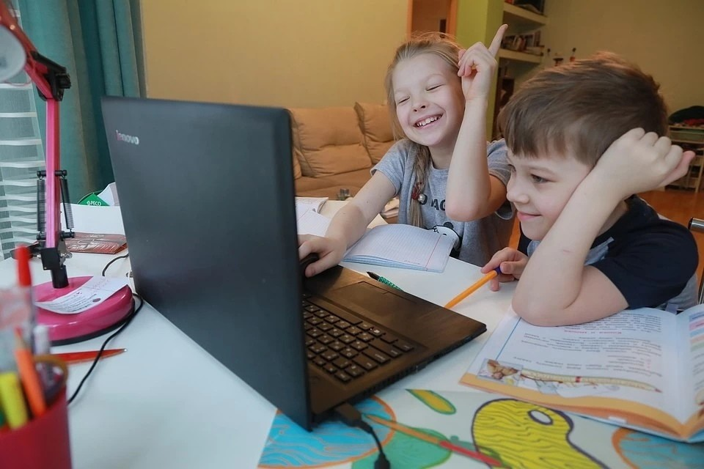
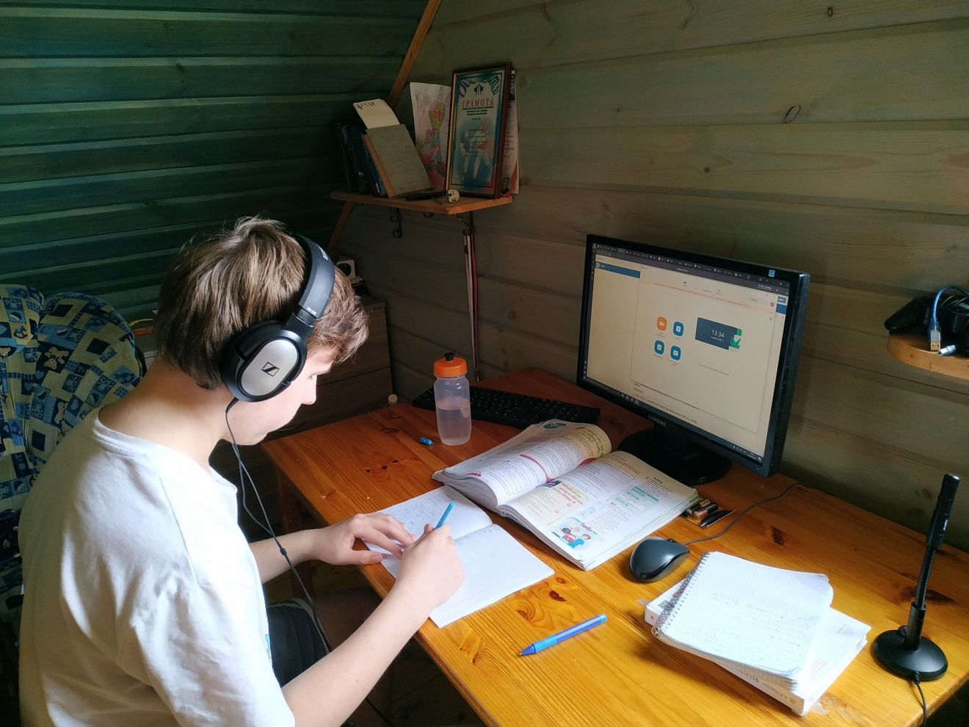
Учитель должен видеть, кто пришел к нему на урок

Slide 4
Используйте свои настоящие ФИО
В связи с этим не забудьте:
Используйте свою настоящую фотографию на "аватарке"
Настроить и включить камеру
Настроить микрофон

Slide 5
Внешний вид должен быть опрятным, вы находитесь на школьном уроке, пусть и у себя дома.
Микрофон нужно держать выключенным, пока сам учитель не попросит его включить

Slide 6
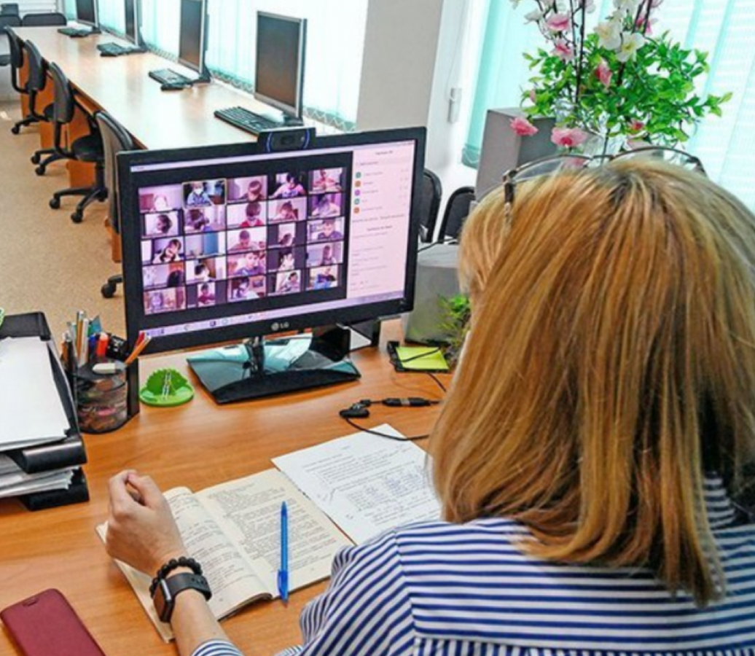
Кроме того, чтобы урок прошел хорошо:
Будьте пунктуальны. На уроки не опаздываем
Заранее включите камеру
Если нет технической возможности, предупредите классного руководителя
Без необходимости не пишите в общий чат
Заранее подготовьте учебник, тетради и письменные принадлежности

Slide 7
Если урок проходит дистанционно без онлайн-конференции
1
2
3
4
5
До начала урока проверяем задание в электронном журнале.
Внимательно читаем его, проверяем срок выполнения. Делаем во время урока!
НЕ используем "решебник"
В случае возникновения вопросов, пишем учителю в дневнике.ру
Проверяем еще раз, всё ли вополнено. Если нет технической возможности, предупреждаем классного руководителя
Отправляем задание учителю, не забывая указать класс, ФИО

Slide 8
При письменном обращении обязательно здоровайтесь
пишите без ошибок, со знаками препинания
Не засоряйте эфир общего чата
пишите
только в рабочее время
Общие правила
Письмо на электронную почту обязательно должно быть подписано: ФИО, класс, задание за какой урок высылается.
Фотографии заданий (в случае, если требуются) должны быть четкими, читаемыми. В случае, если задание сдано не в срок, нужно попросить прощения и объяснить причину.
сетевого этикета
если мы не видим собеседника, не значит, что правила общения можно не соблюдать.
будьте вежливы

Slide 9
Важные советы:
Search
Не забывайте про режим дня.
Просыпаемся заранее, ложимся спать вовремя.
Рабочее место должно быть оборудовано
и подготовлено к учебе.
Старайтесь ограничить использование
компьютера и телефона для развлечений,
глаза должны отдыхать.

